Slide 1
BOOTSTRAP4
Bilişim Dünyası

Slide 2
Bootstrap Nedir?
Tüm ekran ölçüleri ile uyumlu web siteler tasarlamamızı sağlayan hazır bir css framework’üdür. Yani responsive tasarımlar yapmamızı sağlayan içinde de;
Carousel
Slider
Image
Drop-Down menü
Modal Pencereler
Navigasyon Bar
Butonlar ve daha fazlası…

Slide 3
Bootstrap Kurulumu
Bootstrap hazır bir sistem olduğu için kodları kopyala-yapıştır ile kullanabiliriz. Ama temelde kullanmış olduğumuz sınıfları kendimiz oluşturarak yapacağız.
Sayfamız HTML5 olmalıdır. Css dosyaları ve jquery script dosyasını eklememiz yeterlidir.
Kaynağımız https://getbootstrap.com/ adresi olacaktır.
Dokümantasyon kısmından sıklıkla faydalanacaksınız.
Bootstrap kurulumu için 4 dosya gereklidir.
a) bootstrap.css ve bootstrap.js dosyaları bootstrap’ı indirerek erişebilirsiniz.
b) jquery.js ve Popper.js dosyaları bootstrap ile gelmez.

Slide 4
Bootstrap Kurulumu
Bootstrap temel klasörünü indiriyoruz. (bootstrap.css ve bootstrap.js)
Jquery kütüphanesini indiriyoruz.
Pooper dosyalarını indiriyoruz.
İndirmek istemezseniz CDN kullanarak ta bootstrapı kullanabilirsiniz.
<link rel="stylesheet" href="https://stackpath.bootstrapcdn.com/bootstrap/4.4.1/css/bootstrap.min.css" integrity="sha384-Vkoo8x4CGsO3+Hhxv8T/Q5PaXtkKtu6ug5TOeNV6gBiFeWPGFN9MuhOf23Q9Ifjh" crossorigin="anonymous">
<script src="https://code.jquery.com/jquery-3.4.1.slim.min.js" integrity="sha384-J6qa4849blE2+poT4WnyKhv5vZF5SrPo0iEjwBvKU7imGFAV0wwj1yYfoRSJoZ+n" crossorigin="anonymous"></script>
<script src="https://cdn.jsdelivr.net/npm/popper.js@1.16.0/dist/umd/popper.min.js" integrity="sha384-Q6E9RHvbIyZFJoft+2mJbHaEWldlvI9IOYy5n3zV9zzTtmI3UksdQRVvoxMfooAo" crossorigin="anonymous"></script>
<script src="https://stackpath.bootstrapcdn.com/bootstrap/4.4.1/js/bootstrap.min.js" integrity="sha384-wfSDF2E50Y2D1uUdj0O3uMBJnjuUD4Ih7YwaYd1iqfktj0Uod8GCExl3Og8ifwB6" crossorigin="anonymous"></script>

Slide 5
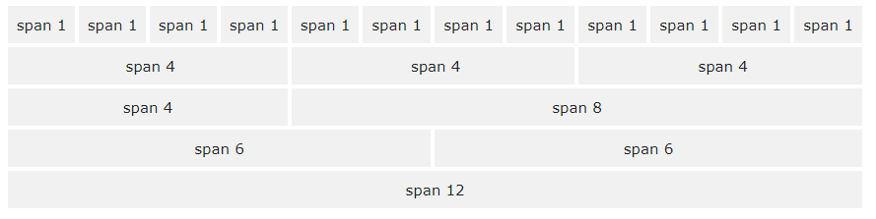
Sütun Sayıları

Slide 6


Bootstrap Izgara Sistemi
Bootstrap temel olarak container(Kapsayıcı) , row(Satır) ve col(column- Sütun) oluşur.
Tasarımlarınızı ekran boyutlarına göre yapacağınız için uygun container ve sütunları seçmeliyiz.
Bu sistem ekranı 12’li sistemde bölmemize imkan sağlar.
1/12
2/6 + 2/6
3/4 + 3/4 + 3/4 + 3/4
vb. Izgara sistemi sayesinde HTML kısımları farklı ekranlarda farklı yerlerde konumlandırabiliriz.
Container
Row
Col
Col
Col
https://getbootstrap.com/docs/4.4/layout/grid/

Slide 7
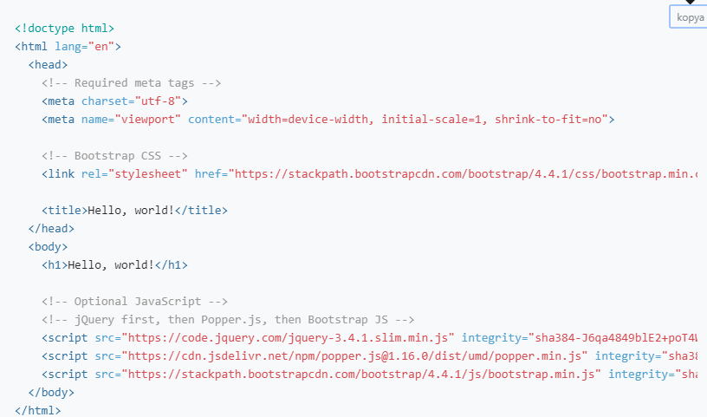
Başlangıç ​​şablonu
https://getbootstrap.com/docs/4.4/getting-started/introduction/

Slide 8
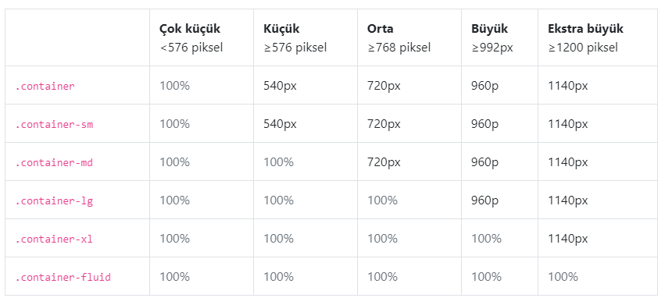
Container Sınıfları
https://getbootstrap.com/docs/4.4/layout/overview/

Slide 9
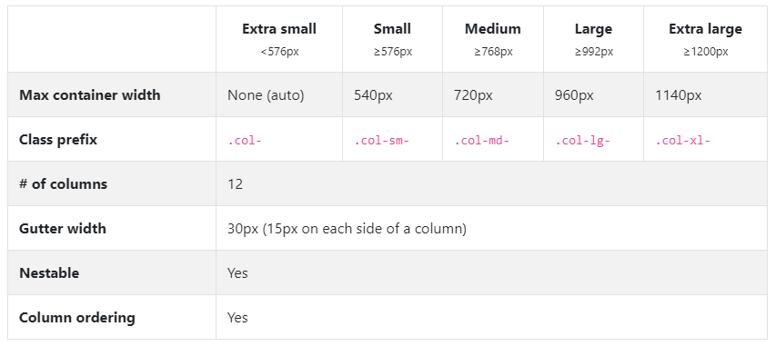
Col Sınıfları ve kırılma noktaları

Slide 10
1
2
3
4
5
6
7
8
9
10
11
12
xl
1
2
3
4
lg
5
6
7
8
1
9
10
11
12
2
3
4
1
2
3
5
6
4
5
6
md
sm
7
7
8
9
8
9
10
11
12
10
11
12

Slide 11
Bootstrap Hiyerarşisi
col => col-sm => col-md => col-lg => col-xl
<576px >576px >768px >992px >1140px
Örnek:
col-sm-4 denildiği zaman, aslında kendinden büyük ekranlar içinde geçerli olacaktır.

Slide 12
İlk container – row – col sınıfları
<div class="container">
<div class="row ">
<div class="col-md-5">Birinci Sütun</div>
<div class="col-md-5">İkinci Sütun</div>
<div class="col-md-2">Üçüncü Sütun</div>
</div>
</div>

Slide 13
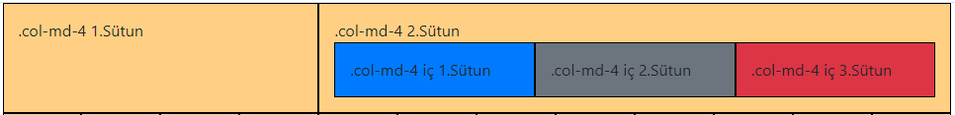
İç içe div yapıları
<div class="container">
<div class="row">
<div class="col-sm-4">.col-md-4 1.Sütun</div>
<div class="col-sm-8">.col-md-4 2.Sütun
<div class="container">
<div class="row">
<div class="col-md-4 bg-primary">.col-md-4 iç 1.Sütun </div>
<div class="col-md-4 bg-secondary">.col-md-4 iç 2.Sütun </div>
<div class="col-md-4 bg-danger">.col-md-4 iç 3.Sütun </div>
</div>
</div>
</div>
</div>
</div>

Slide 14
Sütun Genişlikleri - auto
Sütunların genişliklerini ekranı 12 parçaya bölerek belirleyebiliyoruz. Bunun yanı sıra içeriğin genişliğine göre de «auto» ifadesi ile otomatik genişliğe sahip olmasını sağlayabiliriz.
<div class="container">
<div class="row justify-content-md-center">
<div class="col-12 col-sm-4">
1 of 3
</div>
<div class="col-12 col-sm-2">
Variable width content
</div>
<div class="col-12 col-sm-auto">
3 of 3
</div>
</div>
</div>
Orta ölçekli ve üst ekranlarda içeriği ortalar
Birinci sütunumuz 4 sütunun birleşmesi ile oluşur
İkinci sütunumuz 2 sütunun birleşmesi ile oluşur
Üçüncü sütunumuz ise içeriğin genişliğine göre değer alacaktır. Eğer kısa içerik varsa dar. Geniş içerik varsa maksimum 6 sütun genişliğinde olacaktır
https://getbootstrap.com/docs/4.4/layout/grid/

Slide 15
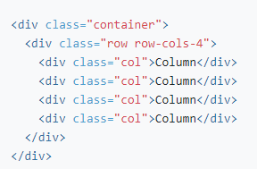
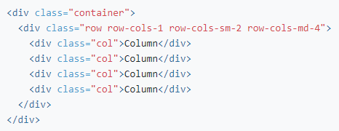
Satırda kaç sütun olacağını belirleme

Slide 16
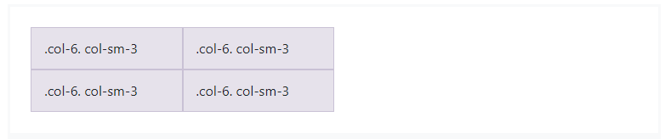
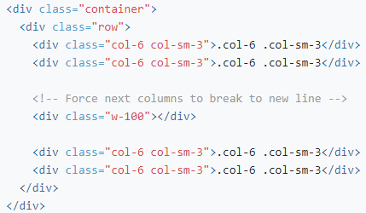
Sütun kesmeleri
Sütunu bu noktadan bölerek alt satıra almak için: <div class="w-100"></div>
https://getbootstrap.com/docs/4.4/layout/grid/

Slide 17
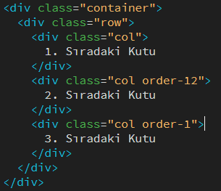
Sütunları Yeniden Sıralama
Order-12 ile sütunu en son sıraya alıyoruz.
Order-1 ile sıralamaya alınan sütunların ilk sırasına alır.
Order-1 dediğimiz zaman ilk sıraya almadı sütunumuzu. Sebebi, ilk sütun order ile sıralamaya sokulmadığı için.

Slide 18
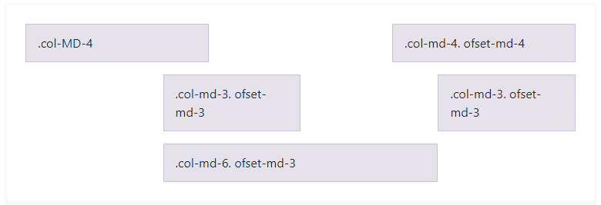
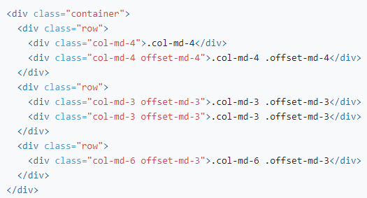
Sütunları Öteleme
2,3,4 ve 5 numara ile gösterilen sütunlar ötelenmiştir.
2
3
4
5

Slide 19
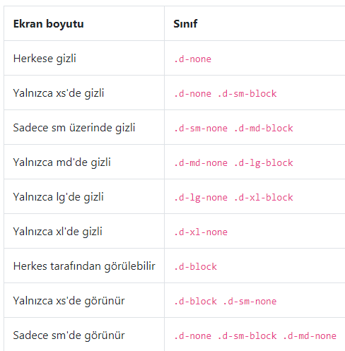
Sütunları Gizleme
Mobil uyumlu siteler tasarlarken masaüstü sitelerde gösterdiğimiz her ayrıntıyı mobil cihazlarda göstermeyiz. Bu durumlarda büyük ölçekli cihazlarda gösterdiğimiz nesneleri mobil cihazlarda gizleyebiliriz.
Öncelikle nesneyi tüm ekran ölçüleri için gizliyoruz. Daha sonra istediğimiz ekran ölçüleri için görünür yapıyoruz. Yani şöyle bir yöntem yok; tek seferde istediğimiz kırılma noktası için gizleme şansımız yok.
https://getbootstrap.com/docs/4.4/utilities/display/#hiding-elements

Slide 20
Margin ve Padding Değerleri
Yön
t- top
b- bottom
l- left
r- right
x- left & right
y- top & bottom
Boyut
0- 0rem
1- 0.25rem
2- 0.5rem
3- 1rem
4- 1.5rem
5- 3rem
Kırılma Noktası
sm- top
md- bottom
lg- left
xl- right
Özellik
m - margin
p - padding
1. Yöntem
p-5
m-3
m-auto
2.Yöntem
mx-5
ml-3
3. Yöntem
m-lg-3
p-sm-3
4.Yöntem
mx-md-5
pt-sm-3
{Özellik} – {Boyut} {Özellik}{Yön} – {Boyut} {Özellik}-{Kırılma Noktası}-{Boyut} {Özellik}{yön}-{Kırılma Noktası}-{Boyut}
https://getbootstrap.com/docs/4.4/utilities/spacing/

Slide 21
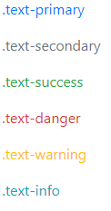
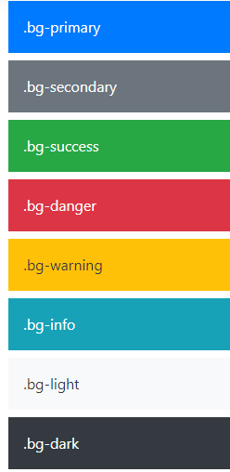
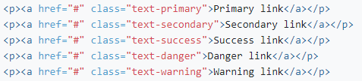
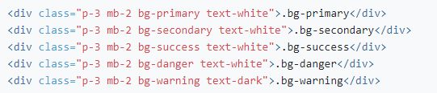
Renk İşlemleri
Bootstrap Css sınıfları ile metinler ve arkaplanlar üzerinde hazır renkleri getirmektedir. Tüm renkler için aşağıdaki linke tıklayınız
https://getbootstrap.com/docs/4.4/utilities/colors/

Slide 22
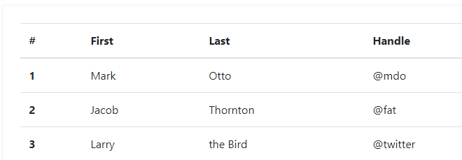
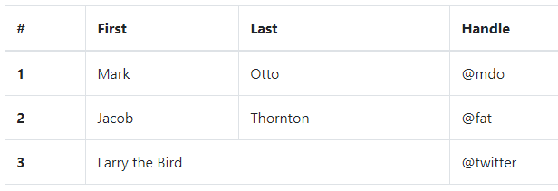
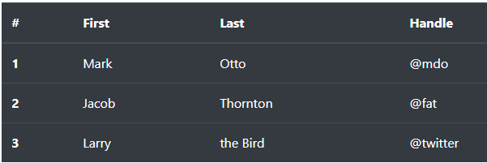
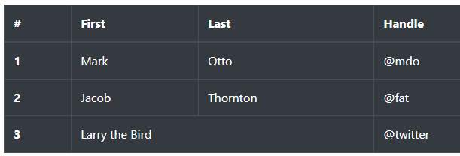
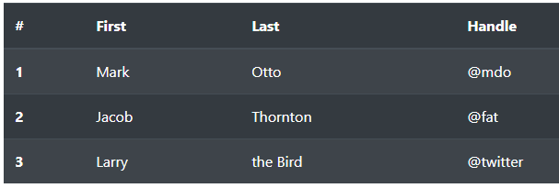
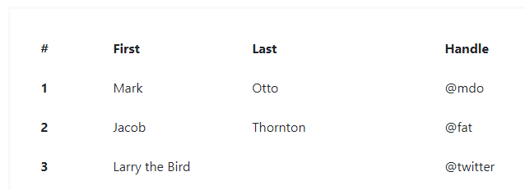
Tablo İşlemleri
Bootstrap ile tablo oluşturmak için hazır tanımlanmış sınıflar vardır. .table temel sınıfımız.
.table
table table-bordered
.table-dark
table table-bordered table-dark
table table-striped table-dark
table table-borderless
https://getbootstrap.com/docs/4.4/content/tables/

Slide 23
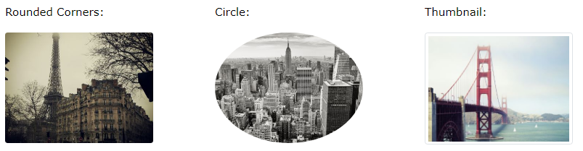
Resim İşlemleri
Bootstrap resim biçimlendirme sınıfı gelmektedir.
<img src="cinqueterre.jpg" class="rounded" alt="Cinque Terre">
<img src="cinqueterre.jpg" class="rounded-circle" alt="Cinque Terre">
<img src="cinqueterre.jpg" class="img-thumbnail" alt="Cinque Terre">
Hizalama Seçenekleri
<img src="paris.jpg" class="float-left"> <img src="paris.jpg" class="float-right">
https://getbootstrap.com/docs/4.4/content/images

Slide 24
Form Kontrol Elemanları
form-group: Form elemanlarını gruplandırma
form-control: text, password, email, select
form-check-input: checkbox ve radio butonlar
custom-select: select
is-valid ve is-invalid : input alanlarının doldurulması ve boş bırakılmasında çalışır. is-valid sınıfı yeşil, is-invalid sınıfı ise kırmızı yapar.
custom-file: Dosya yükleme(file input) aracı biçimlendirilir.

Slide 25
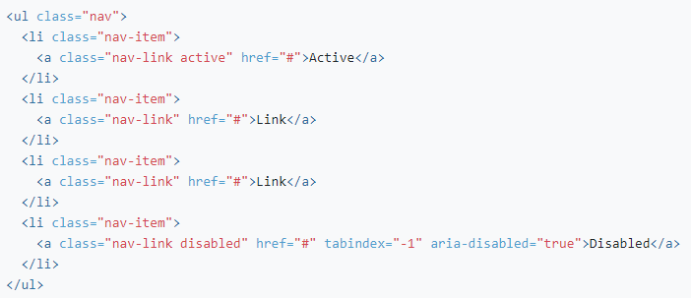
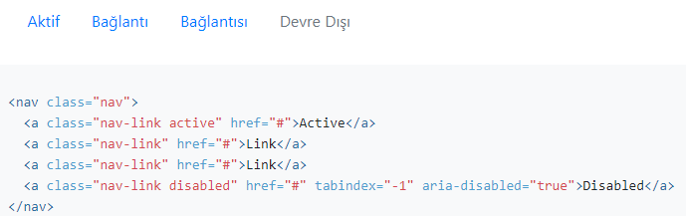
Yatay Menü Oluşturma
Bootstrapta menü oluşturmak için ul>li yapıları kullanıldığı gibi doğrudan <nav> etiketi içine de yazılabilir.
ul etiketine .nav sınıfı atanır li etiketine .nav-item sınıfı atanır a etiketlerine .nav-link sınıfı atanır.
https://getbootstrap.com/docs/4.4/components/navs/

Slide 26
Menüleri Yatayda Hizalamak
Menüler varsayılan olarak sola hizalanmıştır. Ama kolayca ortaya veya sağ tarafa alabilmek için
<ul class="nav justify-content-center">
<ul class="nav justify-content-end">
<ul class="nav nav-justified">

Slide 27
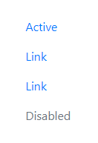
Dikey Menü oluşturma
Menülerimizin yönünü .flex-column sınıfı ile dikey konuma getirebiliriz.
<ul class="nav flex-column">

Slide 28
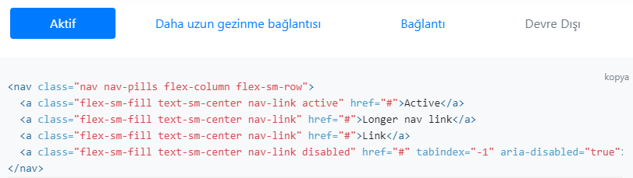
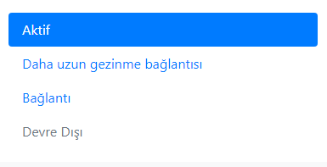
Kırılma Noktasına Göre Yatay-Dikey Menüler
Ekran ölçülerinin daraldığı durumlarda yataya sığmayan menüler dikey konuma geçer. Bunun için kullanacağımız sınıflar
.flex-column .flex-sm-row
https://getbootstrap.com/docs/4.4/components/navs/

Slide 29


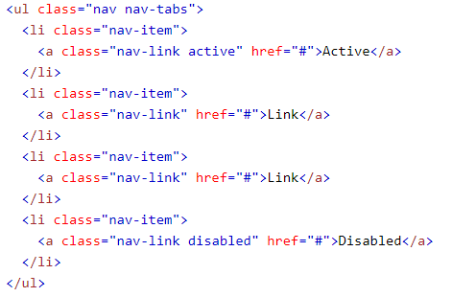
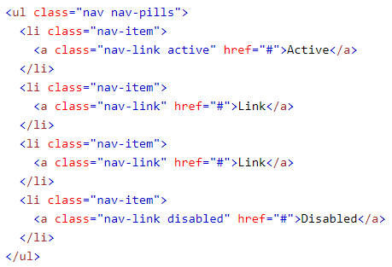
Menüleri özelleştirme
Gezinme menüsünü «.nav-tabs» sınıfıyla gezinme sekmelerine dönüştürebilirsiniz . «.active» sınıfını etkin bağlantıya ekleyin
Gezinme menüsünü .nav-pills sınıfla birlikte navigasyon haplarına dönüştürün

